Slide 1
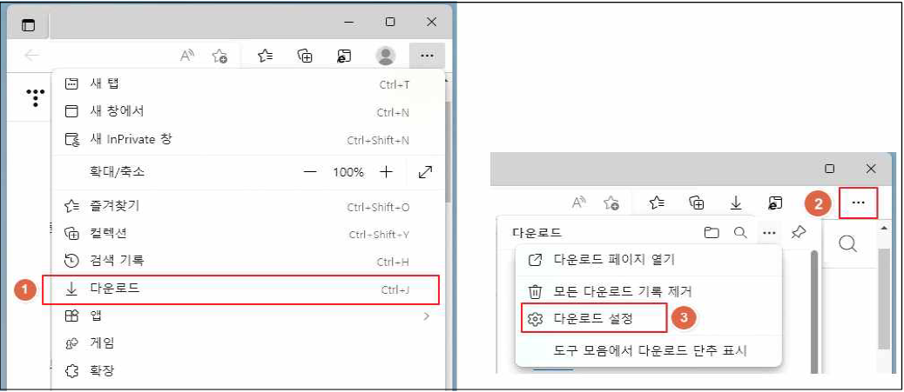
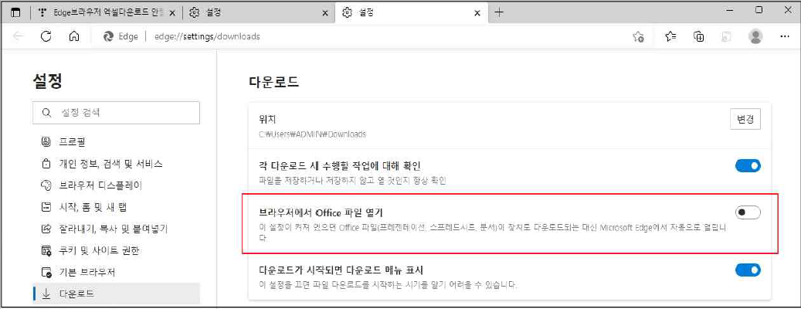
엣지(Edge) 브라우저에서 엑셀 다운 안될 때 조치
▣ 현상
☞ 엣지 브라우저에서 엑셀다운로드하려고 하면 반응이 없거나
☞ http://view.officeapps.live.com 사이트로 연결되면서
오피스문서를 열려고 하다가
문서 다운로드할 수 없다는 메시지가 표출됨
▣ 조치방법
1. 엣지브라우저 우측상단의 클릭 ⇒ 다운로드
⇒ 다운로드창 우측상단의 클릭 ⇒ 다운로드 설정 선택
2. 「브라우저에서 Office 파일 열기」를 비활성화 처리

